Slide 1
Anchoring
Ancrage symbolique de données de digital Twin avec une ontologie
Léon JUBIN
19/03/2024

Slide 2
Introduction
Robotique cognitive
Basé sur la Sémantique
Non basé sur langage informatique
Lisible pour humain et ordinateur

Slide 3
Problématique
Comment en utilisant une ontologie et la sémantique peut-on automatisé la création de d’information (dont prédicats) à l’aide de Digital Twin?

Slide 4
Sommaire
Présentation du projet et de son cadre
Pourquoi et comment utilisé une ontologie ?
Algorithme de l’Anchoring
Implémentation

Slide 5
Présentation du projet et de son cadre
1

Slide 6
Cadre du projet
Equipe robotique Intelligente : Raphaël, Matteo, Luis, Jianyong
Robotique cognitive
Intégration avec Squidly
Projet Moonshot

Slide 7
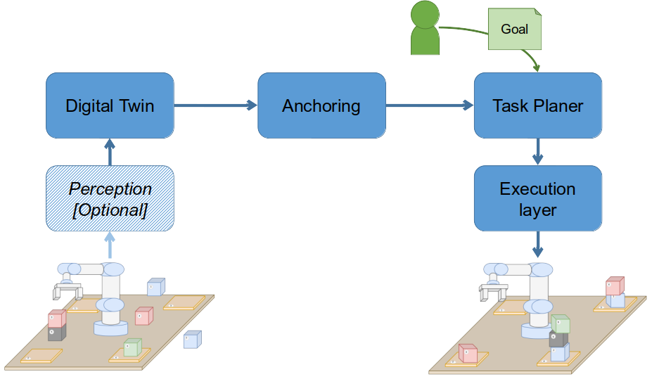
Présentation du projet

Slide 8
Pourquoi et comment utilisé une ontologie ?
2

Slide 9
Nos besoins
Qu’est-ce qu’une ontologie ?
Modèle de donnée contenant des concepts et des relations pour modéliser de la connaissance.
Pourquoi une ontologie ?
Lisible par la machine et par les humains
Manipulation de données Sémantique
Raisonneur ontologique -> Valider et Inférer la connaissance
Règles basés sémantique : SWRL (Semantic Web Rule Language)
Base de connaissance commune : Upper Ontologie

Slide 10
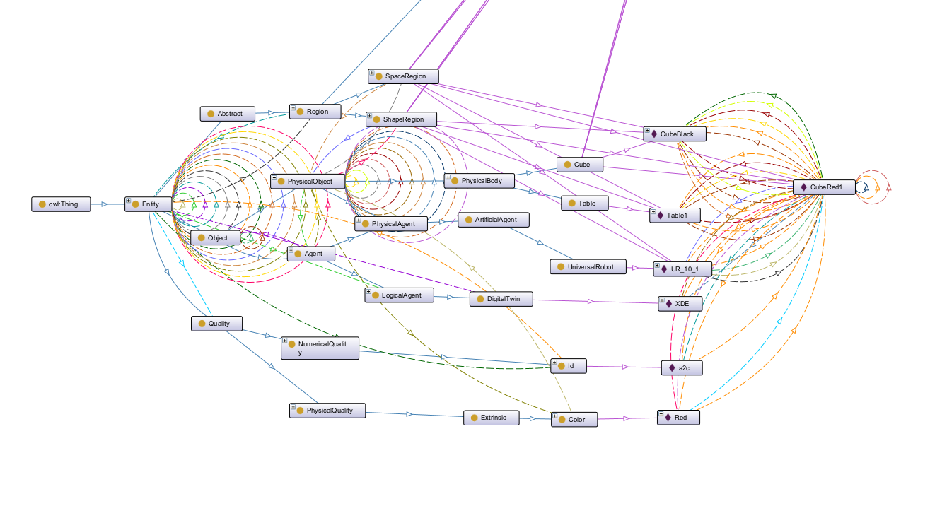
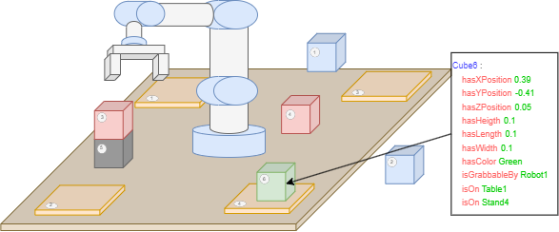
Ontologie
Classes : blocs orange
Individues : blocs violets
Object Properties : flèches pointillées
Data Properties (non visible)

Slide 11
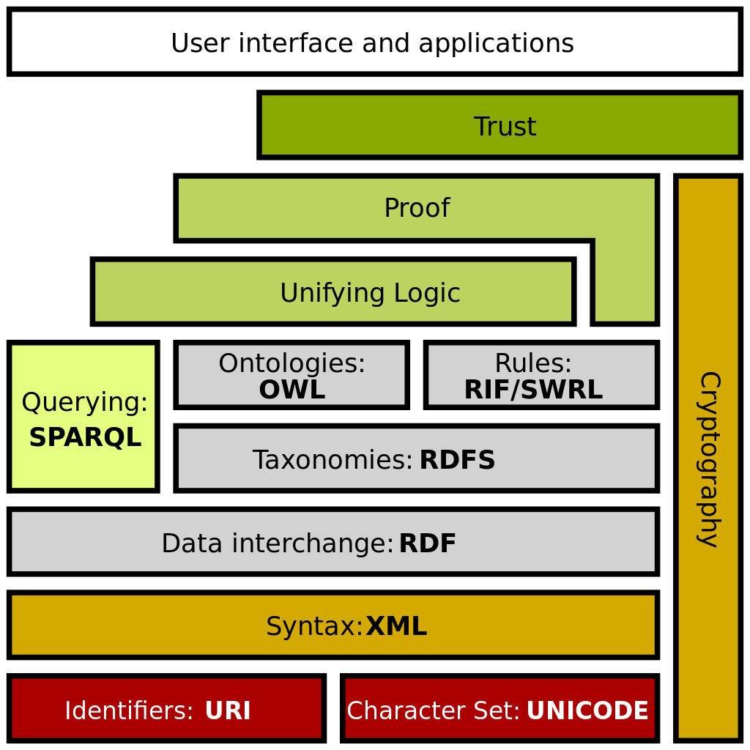
OWL
Plus utilise par la communauté
Présence de nombreuse Upper ontologie
Présence de nombreux outils (Protege)
SWRL règles ontologiques

Slide 12
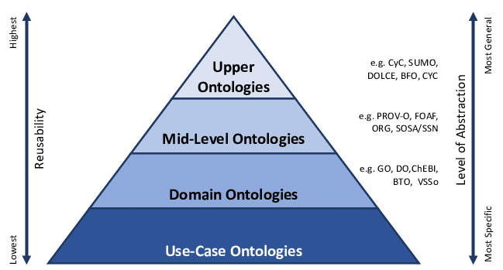
Upper Ontologie
Base commune de travail
Base solide de travail déjà faite par des experts
Comptabilité

Slide 13
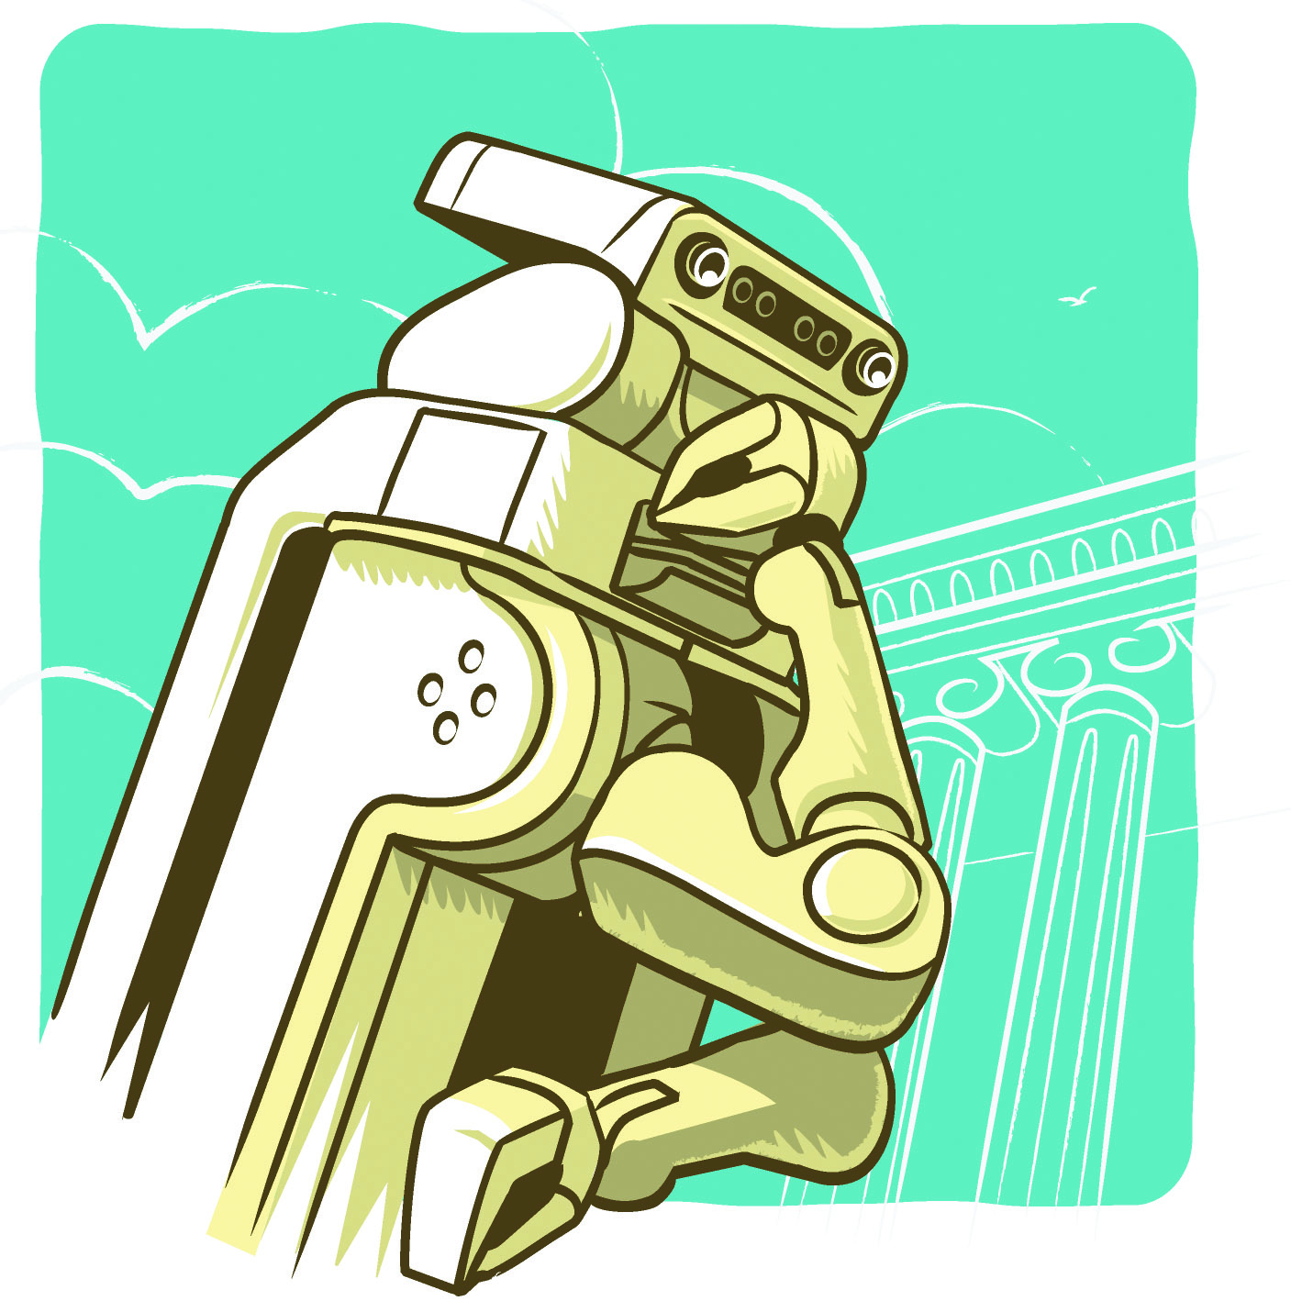
SOMA
SOMA : The Socio-physical Model of Activities (SOMA) est une approche de modélisation ontologique pour les agents robotiques autonomes effectuant des activités de manipulation quotidiennes.
EASE-CRC et IAI University of Bremen
Notions : Objets, Agent, Qualité (dépend de l’environnement), Régions, Goal, Tasks, Sentiments
Basé sur DOLCE

Slide 14
Moteur Ontologique
Owlready2 : Python
+
API très complète
Repose sur des reasonner existant
-
Pas suffisamment rapide
Ontologenius : C++, ROS2
+
Penser pour la robotique
Très Rapide
Développement actif
-
Pas de SWRL

Slide 15
Algorithme de l’Anchoring
3

Slide 16
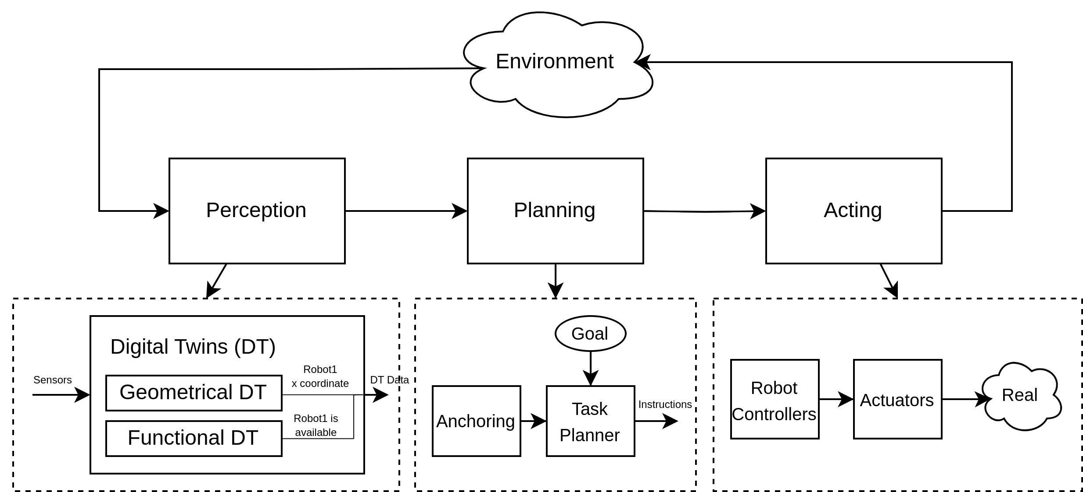
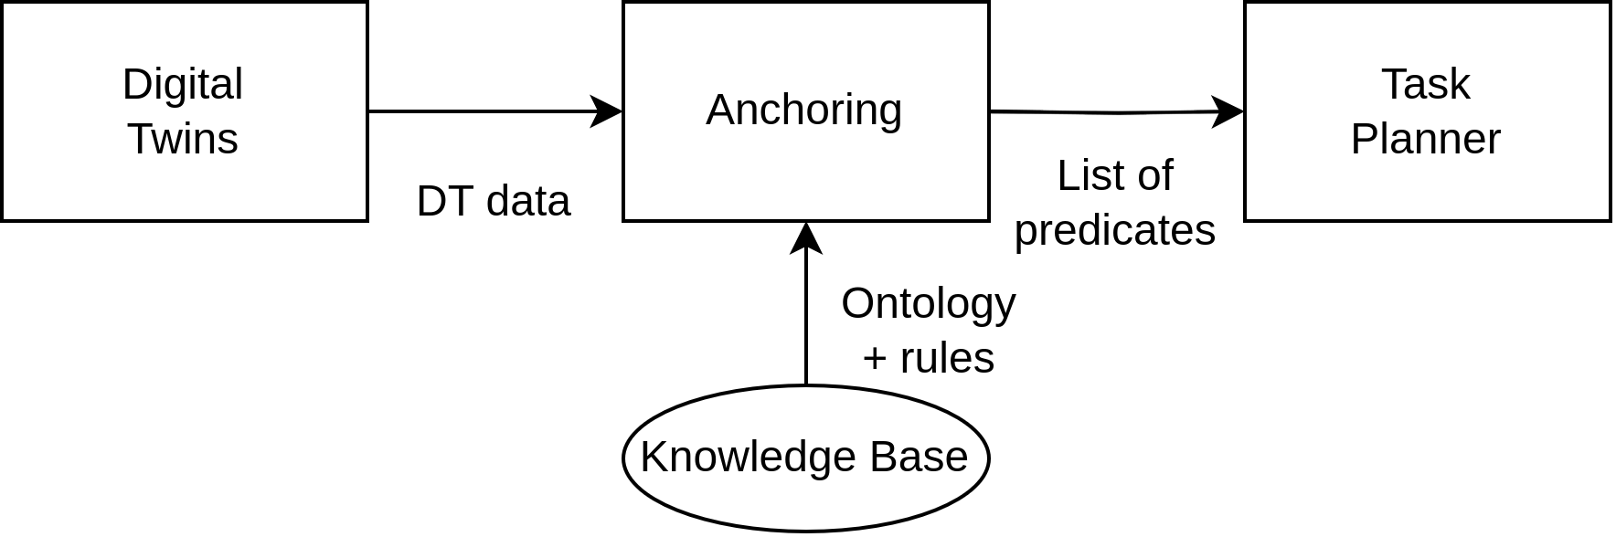
Presentation de l’Algorithme

Slide 17
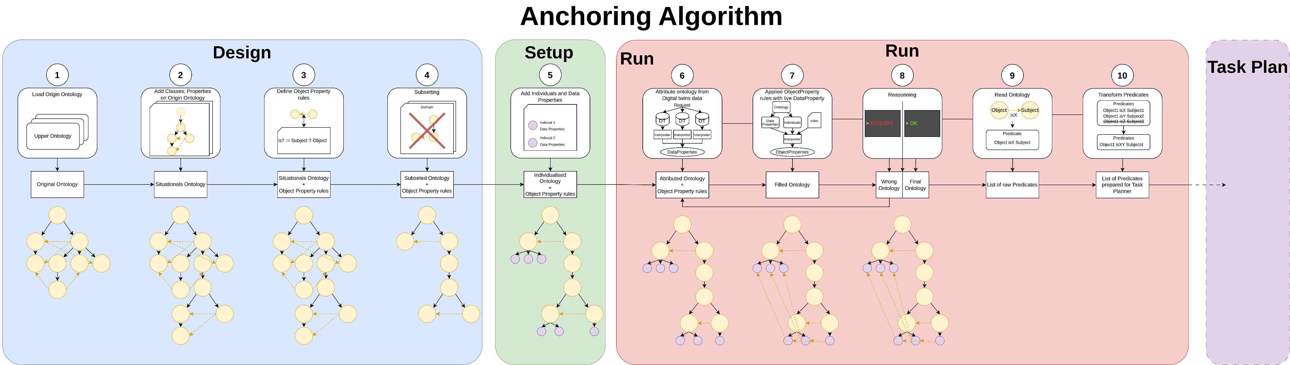
Algorithme linéaire

Slide 18
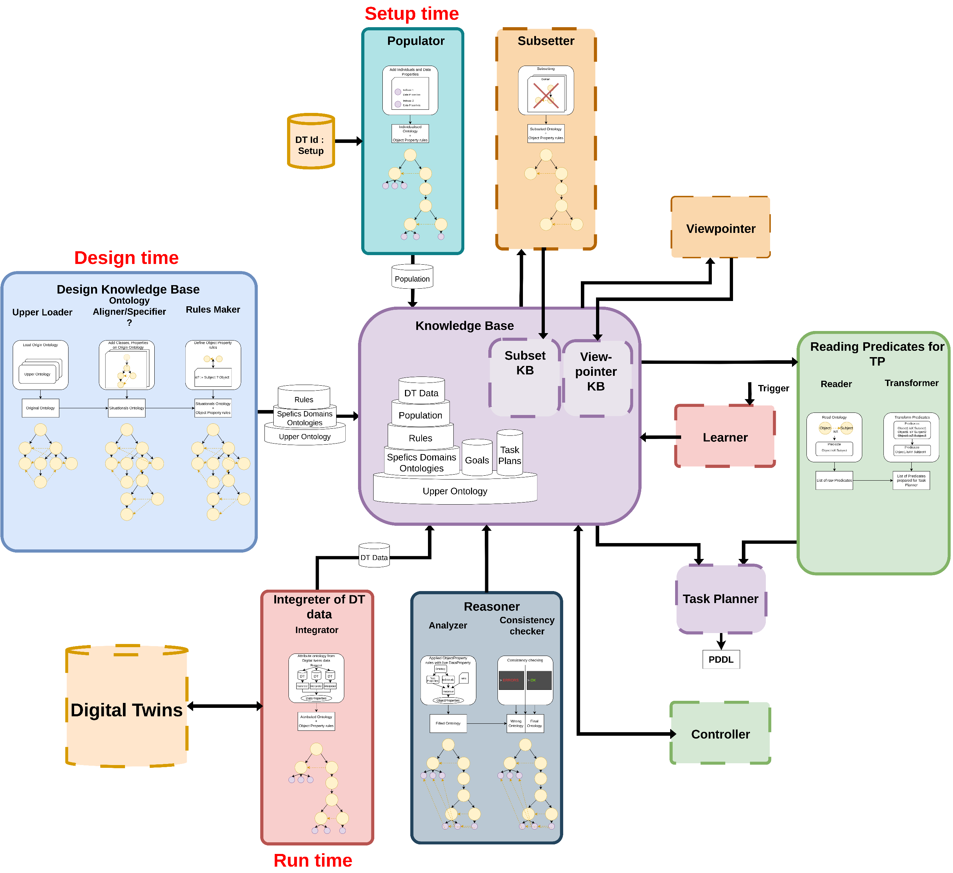
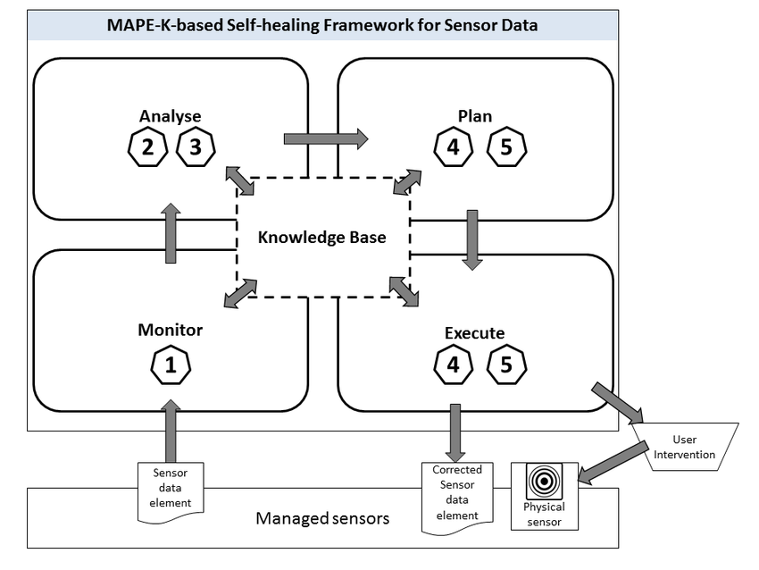
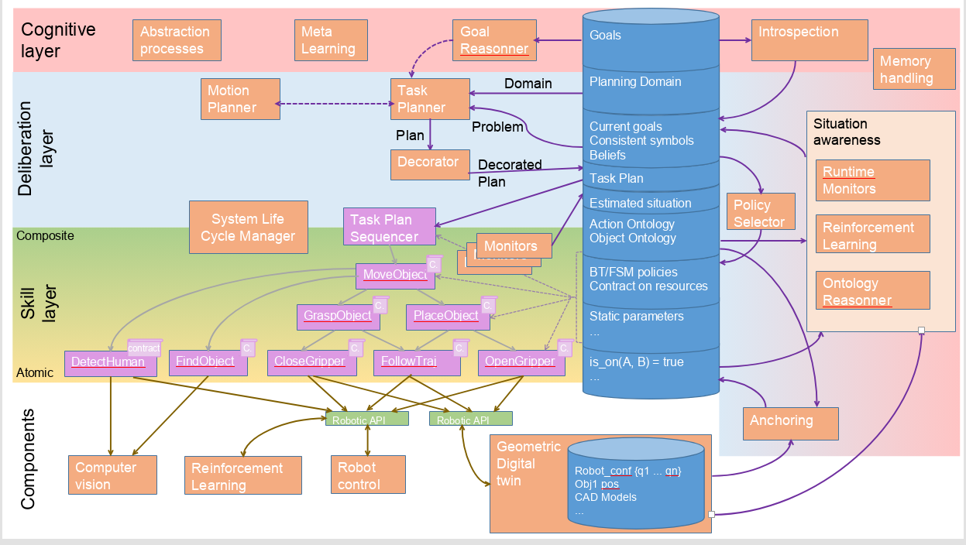
Algorithme : Ontology Manager

Slide 19
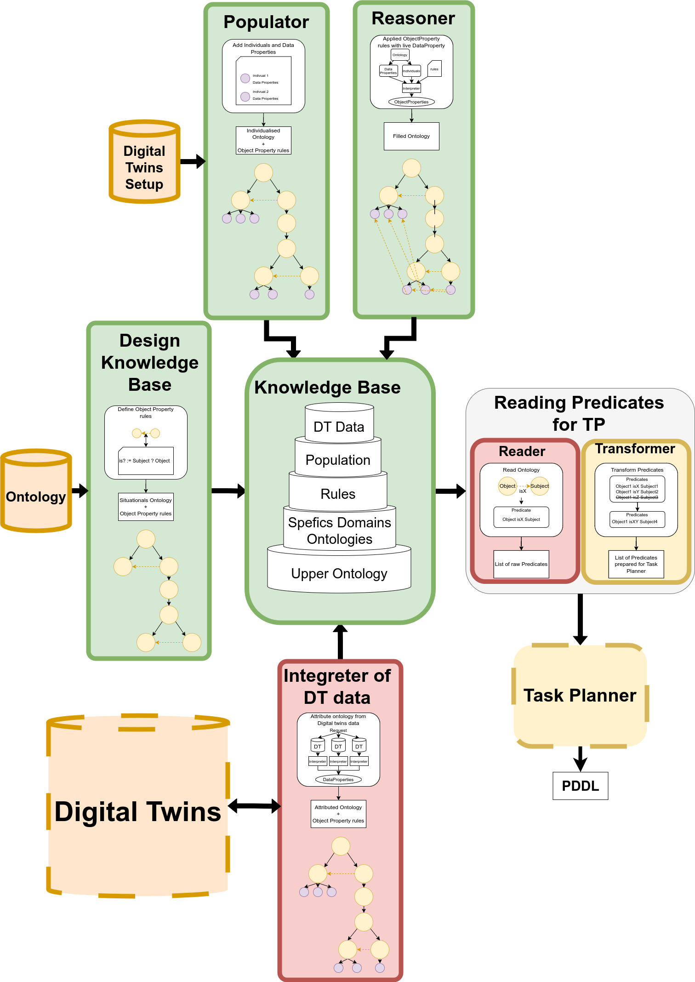
Ontology manager réduit

Slide 20
Implémentation
4

Slide 21
Implémentation
Design : Création de l’ontologie vide d’individue
Setup : Remplie l’ontologie avec les individues et les informations des processus (Task Planner, Digital Twin)
Run (Boucle temps réel) : Ajoute les data properties et met à jour les relations en temps réel

Slide 22
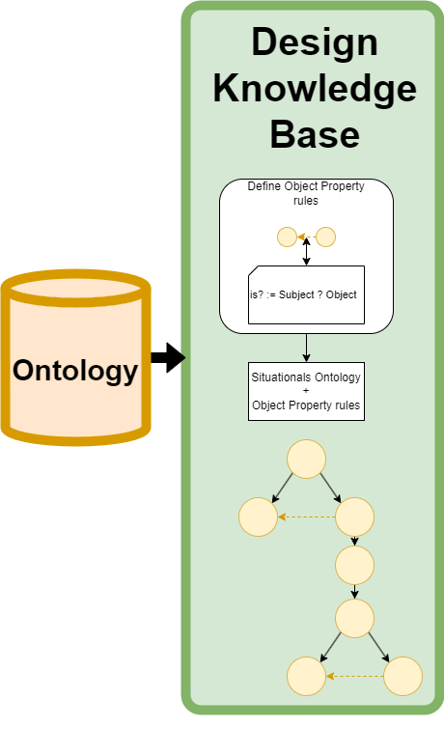
Design
Fait à la main avec Protege
Basé sur SOMA
Ajout des couches Mid et Domain
Mid : Ajout pour interaction de l’ontologie avec différente processus (Digital Twin, Task Planner)
Domain : Ajout pour la situation

Slide 23
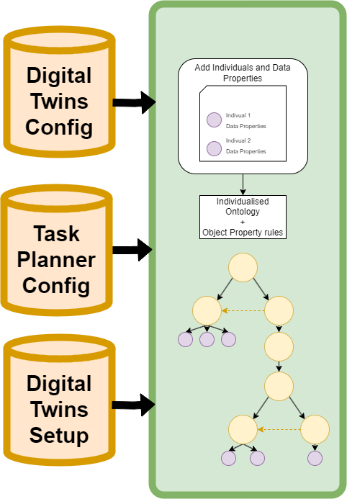
Setup
Populer l’ontologie : Ajouts des individues
Ajout des Id des Digital Twin
Ajout des propriétés non décrites dans les DT
Fait avec un fichier de configuration JSON
Ajouter la configuration du Digital Twin
Ajout de l’individue, des Alias, le temps réel
Ajouter la configuration du Task Planner
Ajout de l’individue, des Alias

Slide 24
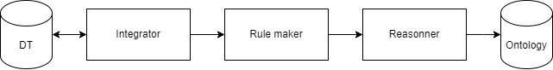
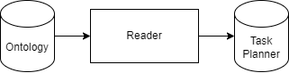
Run Time
Boucle temps réel
Integrator : Ajoute les informations du Digital Twin et demande au digital Twin des informations
Rule maker : Applique les règles Python (isTouching)
Reasonner : Assure la consistance de l’ontologie, infère et applique les règles SWRL
Reader : Lit l’ontologie et renvoie en langage Task Planner (PPDL)

Slide 25
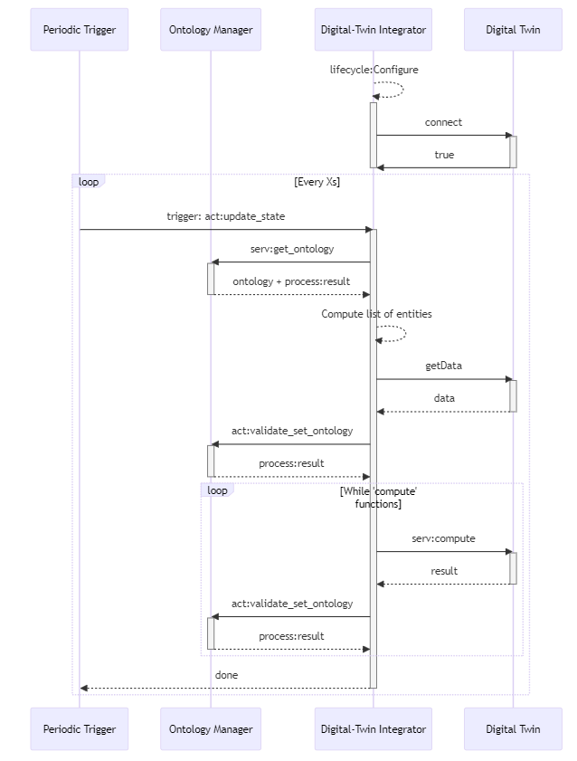
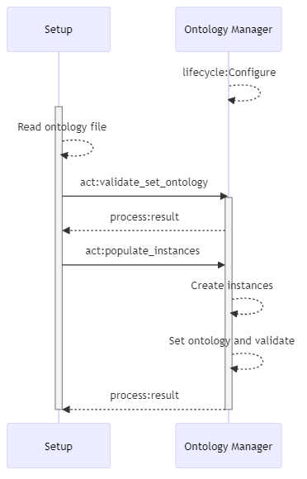
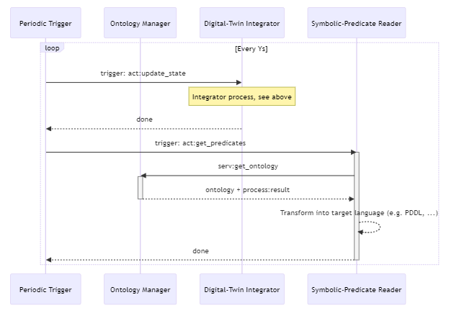
Implémentation ROS
Ontology Manager
Integrator
Reader

Slide 26
Conclusion
5

Slide 27
Apprentissage
Ontologie
SOMA (+)
Domain/Mid Layer (+)
SWRL (-)
Owlready2 : bien mais lent avec le SWRL
Ontologenius : à re-expérimenter sans SWRL
Algorithme fiable, simple
Grosse dépendance de l’ontologie

Slide 28
Conclusion du projet
Anchoring permet de faire plus que de la robotique cognitive
Jumeau numérique dans tous les domaines, l’Anchoring permet d’utiliser de la sémantique dans plein de domaine
Logique sémantique
Permet à diffèrent processus de s’appuyer sur des données sémantiques et donc formel

Slide 29
Conclusion Personnelle
Sortie de ma zone de confort en faisant des choses abstraites
Apprentissage du domaine de la robotique cognitive
Apprentissage des ontologies
Découverte de la recherche

Slide 30
Merci de votre attention
Avez-vous des questions ?

Slide 31
Annexe
6

Slide 32
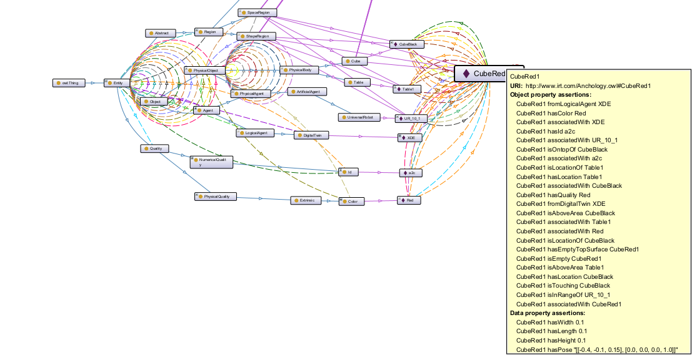

Slide 33
Extension of SOMA
MID : ComputeDTRequestOP + ComputeDTRequestDP + DigitalTwinAnnotation + Universal Robot + (DigitalTwin) + graspabilityComputeDTRequestOP + graspabilityComputeRequestDP + IsEmpty + hasPose + isAbove + isAboveArea + isBelow + isBelowArea + isGraspableBy
DOMAIN : Cube + Stand + Table + canGrasp + (XDE)
APPLICATION : Individuals + DataPropeties (Anchoring)

Slide 34
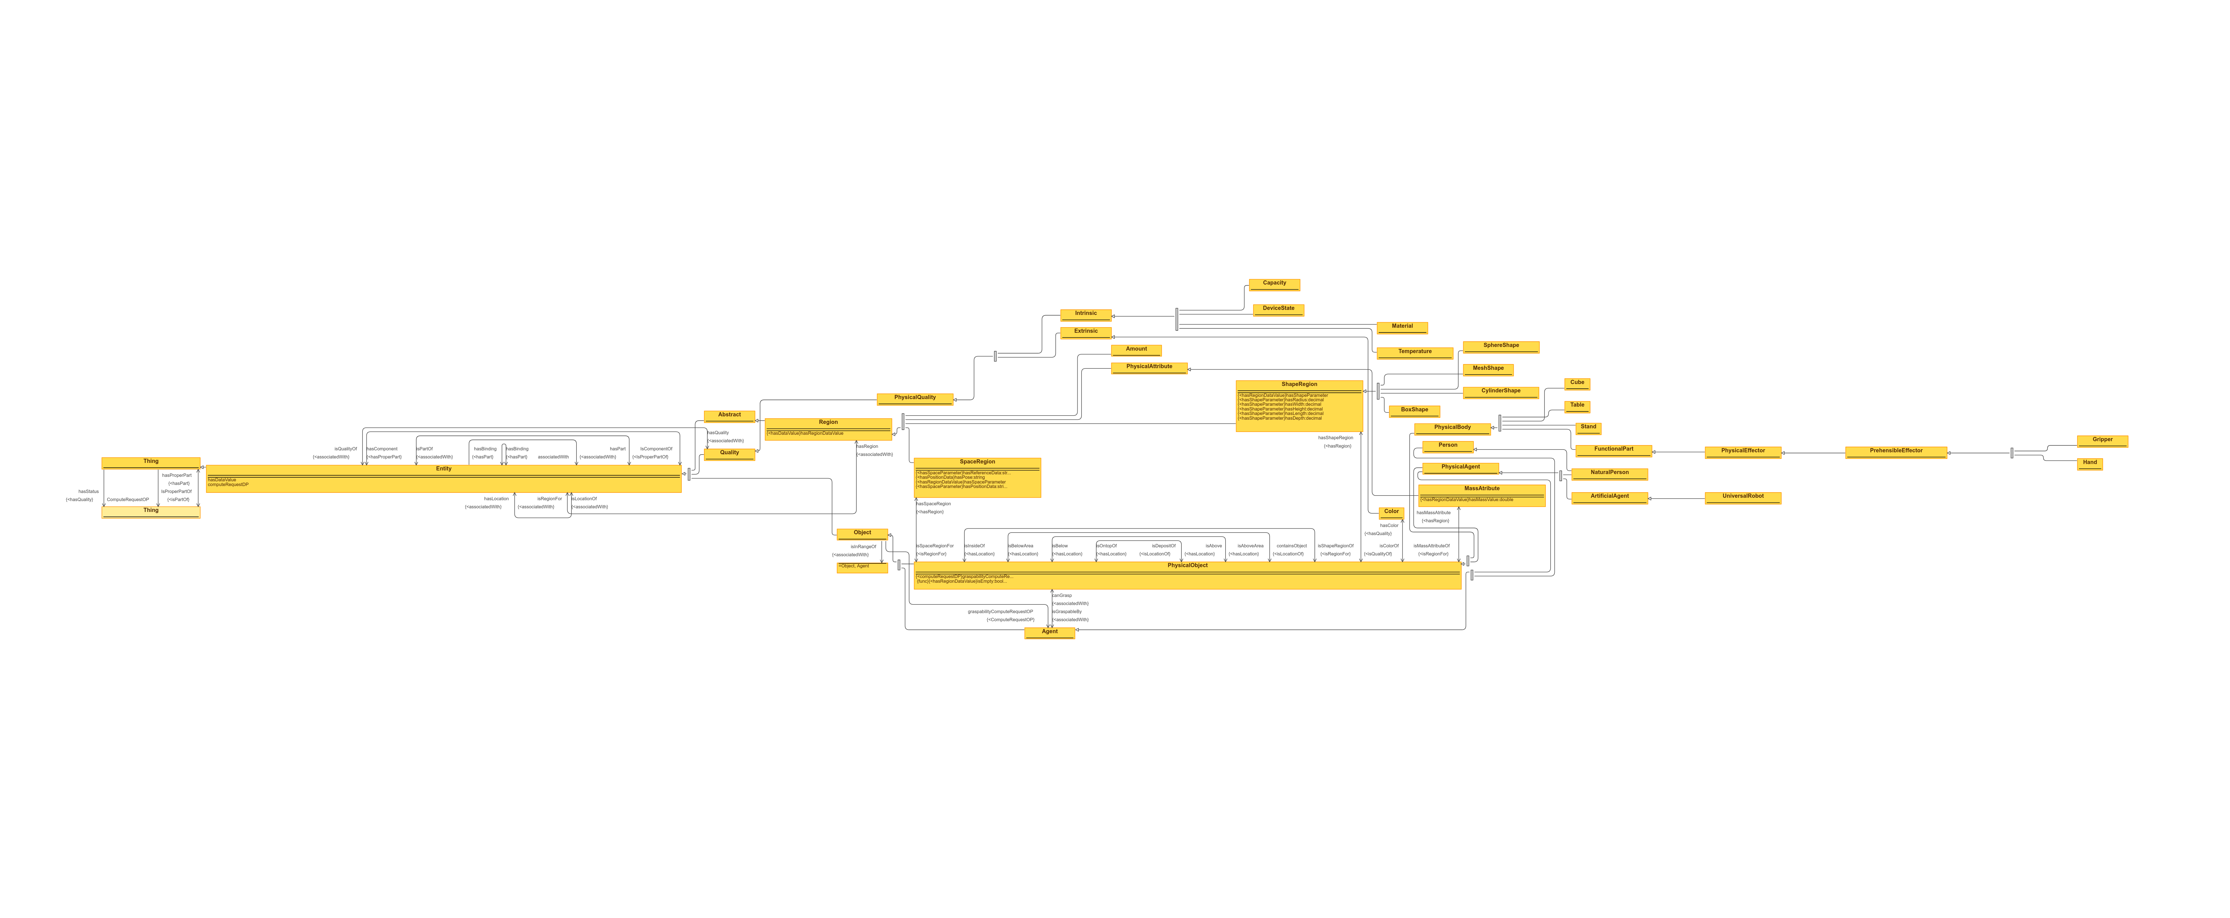
Design
Upper (from SOMA) that I have reduced > Specifier
WIP add Rules

Slide 35
Populated
Add individuals

Slide 36
Integrated
Add data properties

Slide 37
Integrated Reasoned
Inferred relations

Slide 38
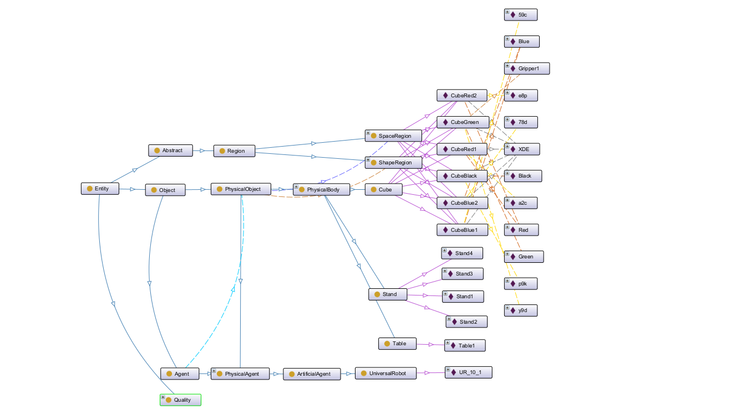
Classes
Individues

